Slide 1
LES METHODES AGILES
Cédric siu-chun yuk shan
Yann Davin
Imran ZamouM
Laurent MoreL
Pierre Maldera

Slide 2
Sommaire
QU’EST-CE QUE C’EST ?
LES VALEURS
LES PRINCIPES
RAD
XP
SCRUM

Slide 3
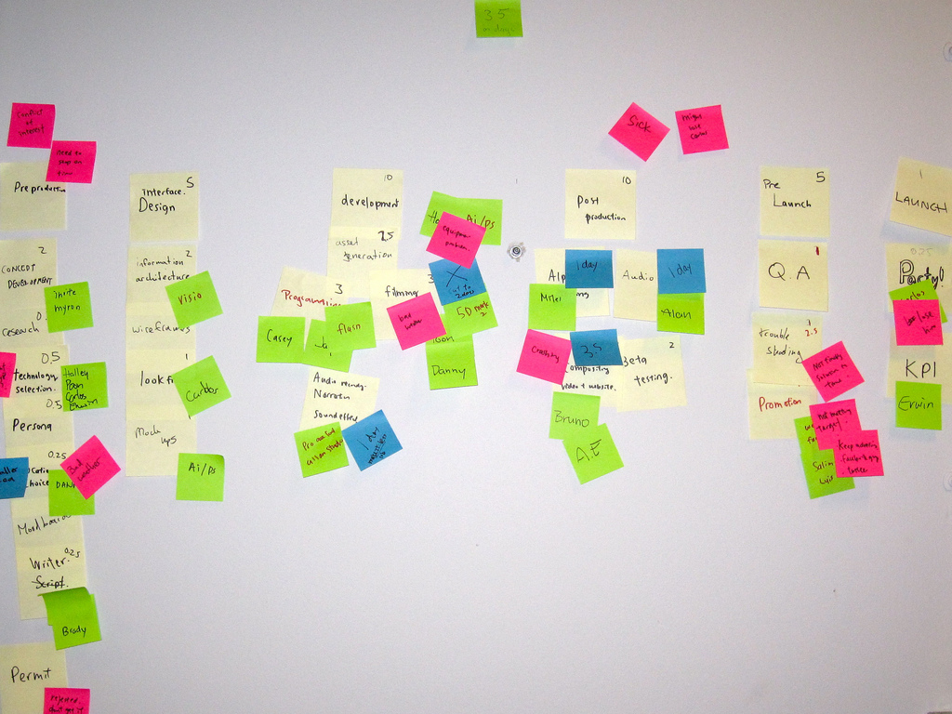
Qu’est-ce Que c’est ?
Les méthodes agiles sont des groupes de pratiques de projets de développement en informatique, pouvant s'appliquer à divers types de projets. Wikipédia

Slide 4
Les 4 valeurs
L’équipe : communication et synergie
L’application : fonctionnelle et documentée
La collaboration : implication et communication constante avec le client
L’acceptation du changement : la structure du logiciel est flexible

Slide 5
Les 12 principes
Visibilité
Vélocité
Adaptabilité et réactivité
Réduction des risques
Qualité
Efficacité
Itératif (courtes)
Incrémental (avec en plus des livraisons de fonctionnalités opérationnelles à chaque itération)
Collaboratif
Découpage du projet en tâches
Focus sur les Tests, à chaque itération
Feedback Client et Utilisateurs

Slide 6
Différentes méthodes agiles
RAD
XP
SCRUM
D’autres moins connues (DSDM, ASD, FDD, Crystal)

Slide 7
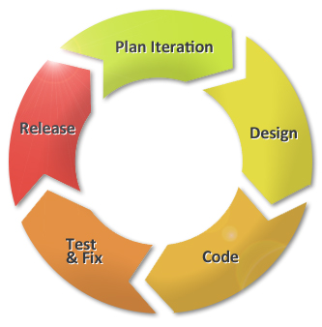
Développement Rapide d’application (RAD)
En équipe complémentaire dans un environnement particulier
5 phases :
Initialisation
Cadrage
Design
Construction
Finalisation
Itératif, incrémental et adaptatif

Slide 8
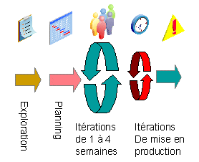
L’Extreme Programming (XP)
Centré sur le respect et le partage :
Tout le monde apporte quelque chose au projet
Partage d’expériences, de compétences et de bonnes pratiques
Communication et rétroaction :
Trouver la solution la plus simple au problème du jour
Se coordonner et communiquer le plus possible

Slide 9
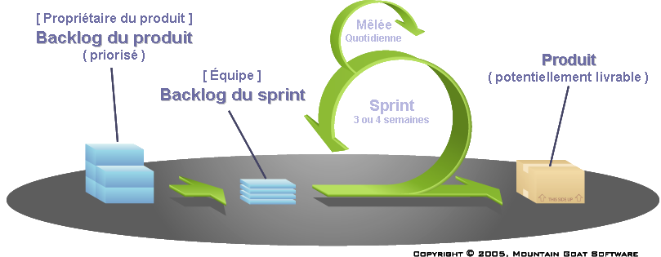
SCRUM
Equipes autogérées avec toutes les compétences nécessaires
Produire le maximum de valeur pour le minimum de coût
Besoins rédigés régulièrement dans un backlog priorisé par une personne (le client)
Principe de la mêlée : 3 questions par personne et par jour :
Qu’avez-vous fait hier ?
Qu’allez vous faire aujourd’hui ?
Quels sont vos problèmes ?

